Slide 1

Pesquisa em Direito
Prof. Alexandre Araújo Costa
prof. Ricardo LIns Horta

Slide 2
Módulo 1 – Pesquisa, Ciência e Direito

Slide 3
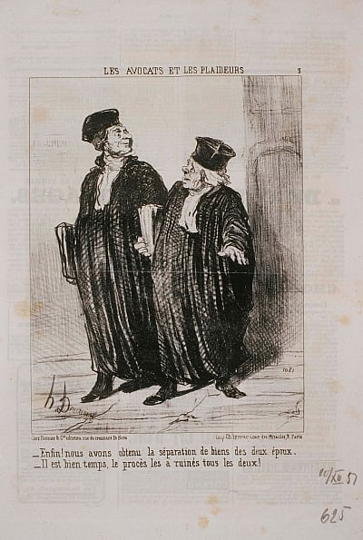
Existe uma “ciência do direito”?

Slide 4
Talvez sim
Existe um curso universitário de direito
Os juristas, para atuarem, precisam dominar uma série de conhecimentos
É preciso que exista um conhecimento objetivo do direito para que as decisões judiciais sejam objetivamente válidas
Existem pesquisas jurídicas, doutorados sobre o direito e revistas especializadas

Slide 5
Talvez não
Existem cursos universitários de teologia, de matemática e de artes
Astrólogos e tarólogos, para atuar, precisam dominar uma série de conhecimentos
A validade das decisões judiciais parece ser uma questão de poder político e não de verdade
Talvez o que as revistas jurídicas não sejam revistas científicas, por não envolverem pesquisas científicas

Slide 6
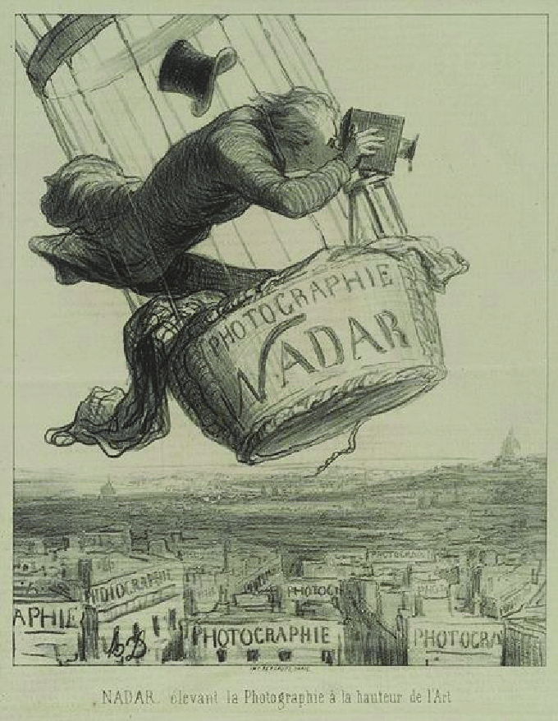
O que é “ciência”?

Slide 7
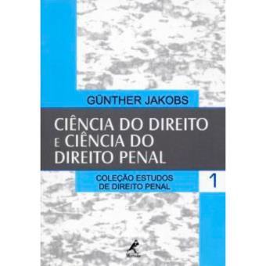

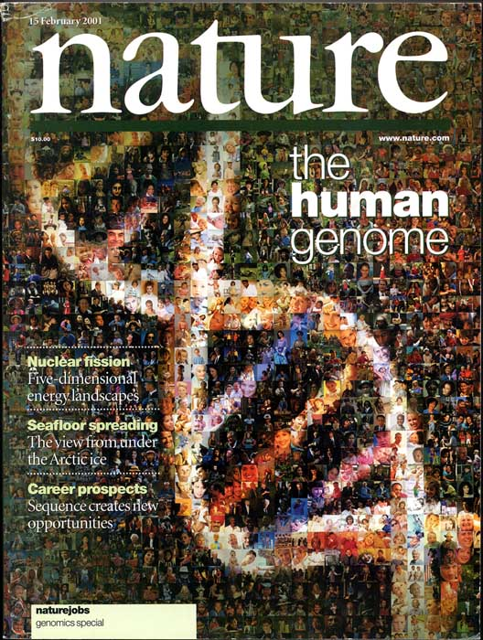

O que é “Ciência”?

Slide 8
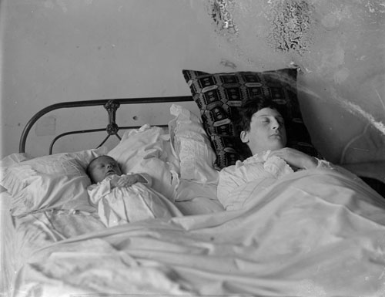
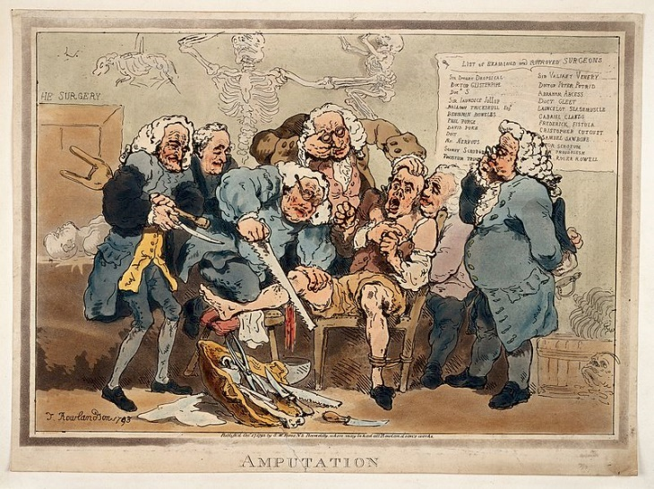
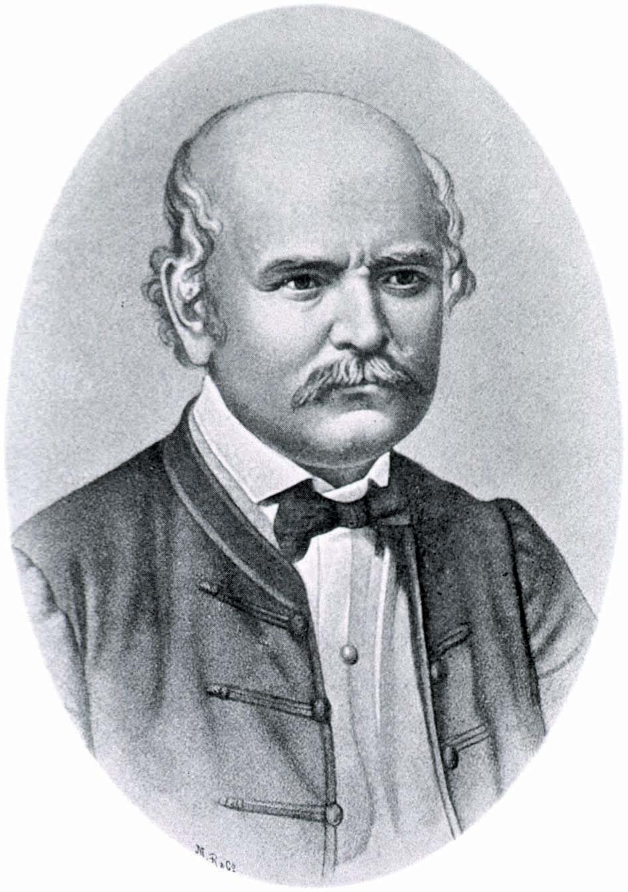

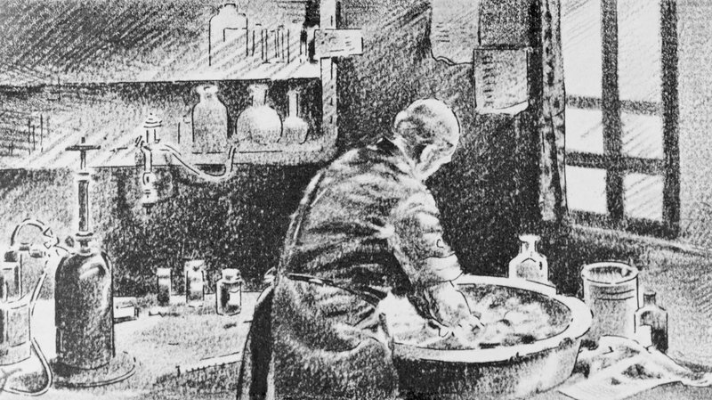
A história de Ignaz Semmelweis

Slide 9
Ciência
Discurso argumentativo baseado em evidências
Construção de modelos explicativos baseados em relações de causalidade
Somente evidências empíricas podem ser usadas como argumentos para sustentar uma teoria
Teorias como modelos explicativos de relações entre fatos
Teorias podem ser refutadas por observações empíricas

Slide 10
Estudos e Pesquisas
Usos da palavra “pesquisa”
“Busca” e pesquisa
Erudição e produção de conhecimento
Os cursos de direito normalmente exigem estudo (aprendizagem), mas não pesquisa (descoberta)

Slide 11
Mitigando a ignorância
Gestão da ignorância pelo estudo
  Partimos de uma dúvida pessoal: o que eu não sei?
  O estudo se orienta por temas
  Estudo as fontes de conhecimentos e aumento o meu repertório
Gestão da ignorância pela pesquisa
  Partimos de uma questão coletiva: o que não sabemos ou sabemos mal?
  A pesquisa se orienta por problemas: perguntas novas a se responder
  O estudo é importante, mas a pesquisa começa onde o estudo acaba

Slide 12
Técnicos e pesquisadores
Diferentemente do que ocorre na maioria dos cursos de "ciências humanas", a função dos cursos de direito não é a de formar "pesquisadores", mas "técnicos"
  Técnicos especializados são capazes de aplicar uma técnica, desenvolvendo "produtos" que podem ter alto valor econômico e social
  Pesquisadores são técnicos especializados na produção de conhecimento, mediante a realização de pesquisas

Slide 13
Pareceres vs. Pesquisas científicas
Marcos Nobre, em 2004, publicou um texto em que identificou, com clareza, que a academia jurídica produzia pareceres e não pesquisas
Pareceres são textos dogmáticos de defesa de uma tese, com base em argumentos selecionados, voltados a persuadir
Esses pareceres são o modo como o discurso jurídico se reproduz, mas eles não constituem "ciência"
São opiniões técnicas, mais ou menos consistentes, mais ou menos informadas, baseadas em estudos mais ou menos extensos, mas nunca são estruturadas como uma pesquisa.

Slide 14
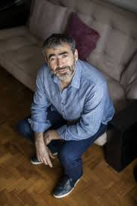
Pareceres jurídicos
"O parecer recolhe o material jurisprudencial e doutrinário e os devidos títulos legais unicamente em função da tese a ser defendida: não recolhe todo o material disponível, mas tão-só a porção dele que vem ao encontro daquela tese. O parecer não procura, no conjunto do material disponível, um padrão de racionalidade e inteligibilidade para, só então, formular uma tese explicativa, o que seria talvez o padrão e o objetivo de uma investigação acadêmica no âmbito do direito. Dessa forma, no caso paradigmático e modelar do parecer, a resposta vem de antemão: está posta previamente à investigação."
Marcos Nobre

Slide 15
Pareceres não são pesquisa
Essa é a mensagem básica de uma disciplina de metodologia em direito
Seguindo Marcos Nobre, não chamamos de pareceres os pareceres stricto sensu, mas os discursos jurídicos que seguem essa lógica de defender uma opinião técnica com argumentos dogmáticos
Somos treinados para fazer pareceres retoricamente sólidos, seja na advocacia, seja na atividade judicial
Sentenças são pareceres cujas conclusões são vinculantes para as partes, e os demais pareceres tendem dirigir-se ao convencimento do juiz, oferecendo-lhe subsídios aos seus próprios pareceres

Slide 16
Pareceres x Pesquisas
 | Pareceres | Pesquisa científica
Objetivo | Confirmação da tese previamente assumida | Fazer inferências descritivas ou causais que testem hipótese
Coleta de dados | Seleção de fontes (doutrina, jurisprudência e legislação) que confirmem ou deem autoridade à tese escolhida | Seleção exaustiva de fontes ou coleta abrangente de dados para evitar vieses
Seção de Metodologia | Desimportante ou inexistente | Descrição pormenorizada com vistas à replicabilidade
Conclusões | Oculta ou minimiza as posições divergentes para reforçar a adesão às conclusões | Dialoga com a divergência e explicita os limites das conclusões

Slide 17
Pesquisa científica: Geração de Hipóteses
Parte de intuições do pesquisador
  Muito estudo gera a possibilidade de criar novas hipóteses
  Observação cuidadosa dos fatos permite buscar explicações alternativas
A formulação das hipóteses é uma atividade altamente criativa e imaginativa
A hipótese não é uma tese a ser defendida, mas uma possibilidade que pode ser testada

Slide 18
Pesquisa científica e replicabilidade
Uma vez definida a hipótese, é preciso definir testes que busquem avaliar se a hipótese explica os fatos de maneira satisfatória (ou ao menos melhor do que as hipóteses comumente aceitas)
Nas pesquisas exploratórias, é preciso definir claramente os procedimentos que serão usados para mapear um campo
O procedimento precisa ser impessoal, de tal modo que possa ser repetido por pessoas diferentes, com crenças diferentes, desde que mantido o mesmo contexto
A metodologia de uma pesquisa é uma descrição clara e sistemática dos procedimentos de teste ou de exploração

Slide 19
Os resultados de uma pesquisa científica
Nenhuma pesquisa científica consegue provar que sua hipótese é objetivamente verdadeira ou falsa
O máximo que se pode fazer é testar se os resultados esperados ocorrem, mostrando que a hipótese é uma explicação compatível com os fatos
Se os fatos forem incompatíveis, a hipótese é considerada falsa. Se os fatos forem compatíveis, a hipótese não é verdadeira, ela é meramente plausível como explicação
Ela pode ser confrontada com outras explicações existentes, na tentativa de avaliar qual é a mais plausível

Slide 20
O “controle interno” da Ciência
Os códigos compartilhados – e abertos a aperfeiçoamento
Avaliação cega pelos pares
O ataque às “vacas sagradas” e a invalidade de argumentos de autoridade
A questão da replicabilidade
    A publicação de bases de dados para escrutínio da comunidade científica
    A explicitação da metodologia nos artigos

Slide 21
Pode ser objeto de investigação científica a interpretação correta de uma norma?

Slide 22
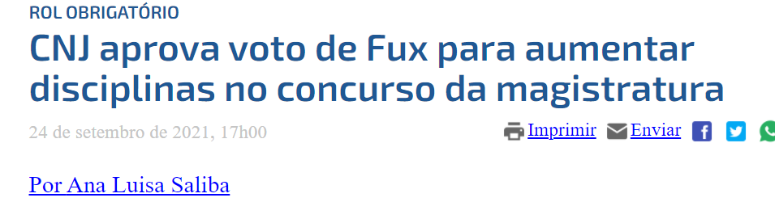

Para que serve a pesquisa em direito?
No contexto atual, parece haver uma "crise" de confiança nos discursos tradicionais do direito, ligados com o caráter neutro da jurisdição e com grande rejeição de posturas ativistas
Cada vez mais os juízes são inspirados por visões que admitem argumentos baseados em "questões de fato" e nas consequências das decisões, o que amplia a relevância e os potenciais impactos das pesquisas empíricas

Slide 23
Qual pesquisa fazer neste curso de pós-graduação?
Pesquisa exploratória
Revisão crítica da literatura dogmática
Trabalho empírico simples
Uso de ferramentas de data science para compreender padrões processuais
Em formato de artigo científico, não monografia
https://metodologia.arcos.org.br/os-artigos-no-campo-do-direito/

Slide 24
Custo-benefício das pesquisas
Para solucionar casos isolados, ou pequenos conjuntos de casos, as abordagens dogmáticas são mais eficientes, pois os benefícios da pesquisa empírica não justificam os custos
Para promover a gestão de grandes populações de processos, uma análise científica pode conduzir a ganhos substanciais, pois se trata de um tipo de conhecimento com altos custos fixos, mas com resultados muito confiáveis, cujos benefícios superam os custos

Slide 25
Custo-benefício em pesquisas de dados
Pesquisas baseadas em entrevistas continuam tendo custos muito altos
Porém, duas revoluções reduziram os custos das pesquisas de dados
  Data Revolution: revolução na disponibilidade e na riqueza de dados públicos, ligada à ampliação da internet
  Computional Revolution: os novos programas e linguagens, combinada com a capacidade de processamento do hardware, permite que pessoas com formação adequada realizem pesquisas relevantes em computadores pessoais

Slide 26
Modelos dogmáticos
Modelos dogmáticos: pressupõem não apenas uma descrição, mas também uma série de critérios normativos que possibilitam avaliar se uma determinada afirmação é correta ou incorreta
O problema não é identificar se certas relações existem de fato, mas se certas interpretações são corretas ou não
O parâmetro não é empírico, mas é linguístico: correspondência ou não a um determinado sistema de significações, que operam categorias como:
  Licitude e ilicitude
  Imputação de deveres
  Atribuição de direitos
  Validade
  Legitimidade

Slide 27
Que testes são possíveis para avaliar se uma interpretação é correta?

Slide 28
Testes são possíveis na dogmática?
Método predefinido e replicável
Possibilidade de rejeição da hipótese

